Slide 1

文献汇报
文献汇报
汇报人：曹思雨
日期：2024.08.28

Slide 2
Campus commute mode choice in a college town: An application of the
integrated choice and latent variable (ICLV) model
大学城校园通勤方式选择研究：综合选择与潜在变量（ICLV）模型的应用
作者：Junghwan Kim，Bumsoo Lee
期刊：Travel Behaviour and Society
时间：2023

Slide 3
研究背景
一、研究背景
为了深入理解校园成员（例如大学生和教职工）的通勤模式选择，采用综合选择和潜在变量（ICLV）模型来充分分析态度变量（即支持汽车、支持公共汽车和支持环境态度）的作用，并揭示社会人口统计特征如何通过态度影响出行选择，从而为制定有效的校园交通政策提供依据。
数据收集
题目：自动驾驶汽车和街道设计：使用虚拟现实实验探索中央分隔带在提高行人过街安全性方面的作用
研究方法
研究结果
期刊：Accident Analysis and Prevention
情景分析
总结启发

Slide 4
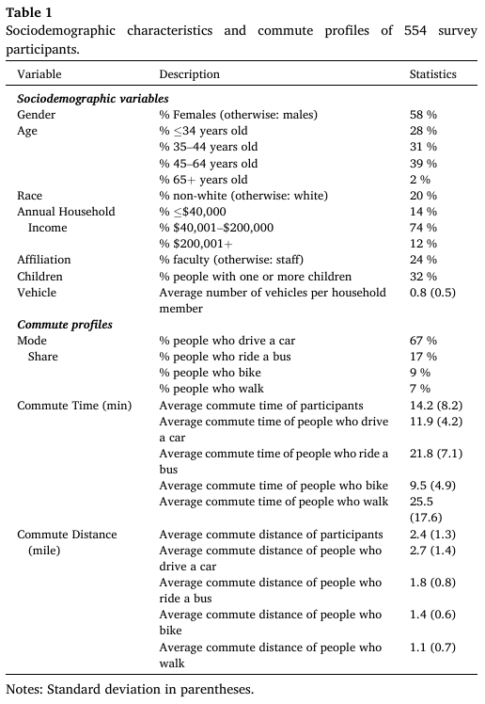
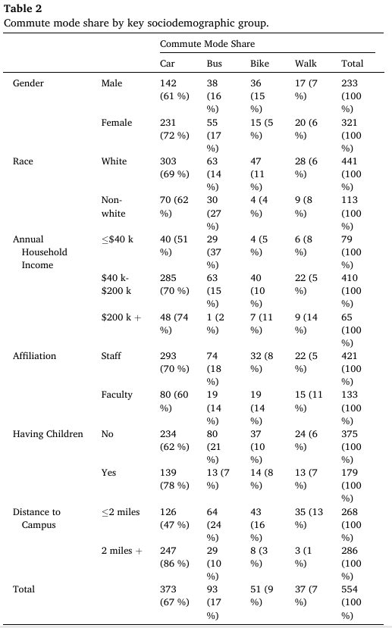
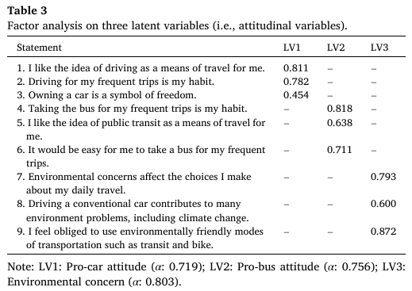
研究背景
二、数据收集
人口统计学问题：性别、年龄、种族、家庭年收入、工作单位、是否有孩子、是否有车；
出行相关问题：出行模式、行程目的、出发时间、行程时间的信息、住所的大致位置；
关于潜变量态度相关的9个问题————采用五分制；
共收集554份教职员工（包括行政工作人员staff和学术性教师Faculty）的调查问卷。
数据收集
题目：自动驾驶汽车和街道设计：使用虚拟现实实验探索中央分隔带在提高行人过街安全性方面的作用
研究方法
研究结果
期刊：Accident Analysis and Prevention
情景分析
总结启发

Slide 5
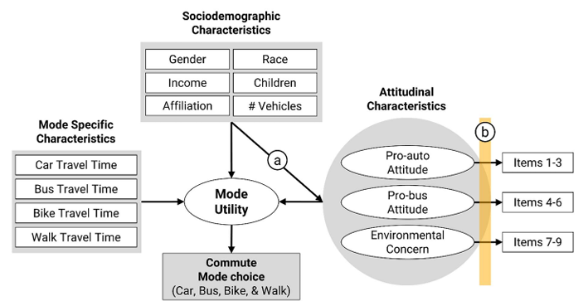
研究背景
三、研究方法
本研究中使用综合选择和潜在变量（ICLV）模型来解释校园通勤方式选择行为，重点关注态度因素。同时，运行多项式逻辑回归（MNL），将结果与ICLV模型的结果进行比较。
如图为ICLV模型的概念框架（使用Apollo R编程包估计ICLV模型）。
数据收集
题目：自动驾驶汽车和街道设计：使用虚拟现实实验探索中央分隔带在提高行人过街安全性方面的作用
研究方法
研究结果
期刊：Accident Analysis and Prevention
（a） 表示结构模型；
（b） 表示测量模型。
情景分析
总结启发

Slide 6
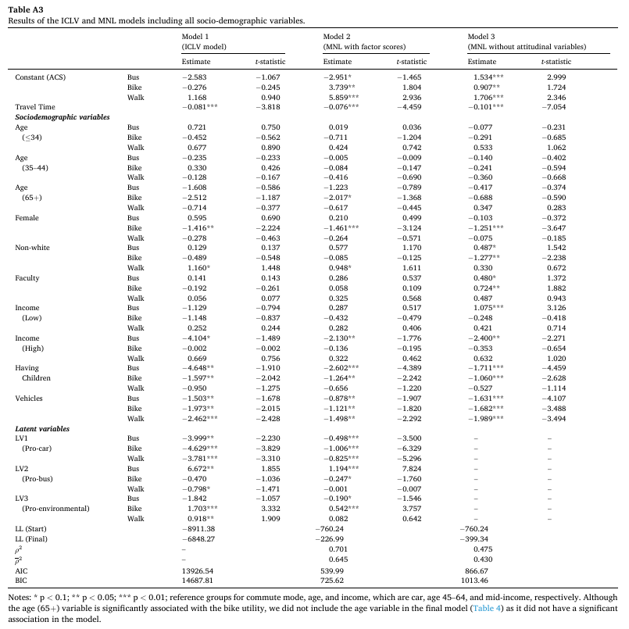
研究背景
四、研究结果
如表所示，包含所有社会人口统计变量的ICLV模型和MNL模型的结果，解释了校园通勤的模式选择（n=554）。
数据收集
题目：自动驾驶汽车和街道设计：使用虚拟现实实验探索中央分隔带在提高行人过街安全性方面的作用
模型1：ICLV模型
模型2：MNL模型（包含从态度量表中提取的因子得分）
模型3：MNL模型（没有态度变量）
研究方法
研究结果
期刊：Accident Analysis and Prevention
情景分析
总结启发

Slide 7
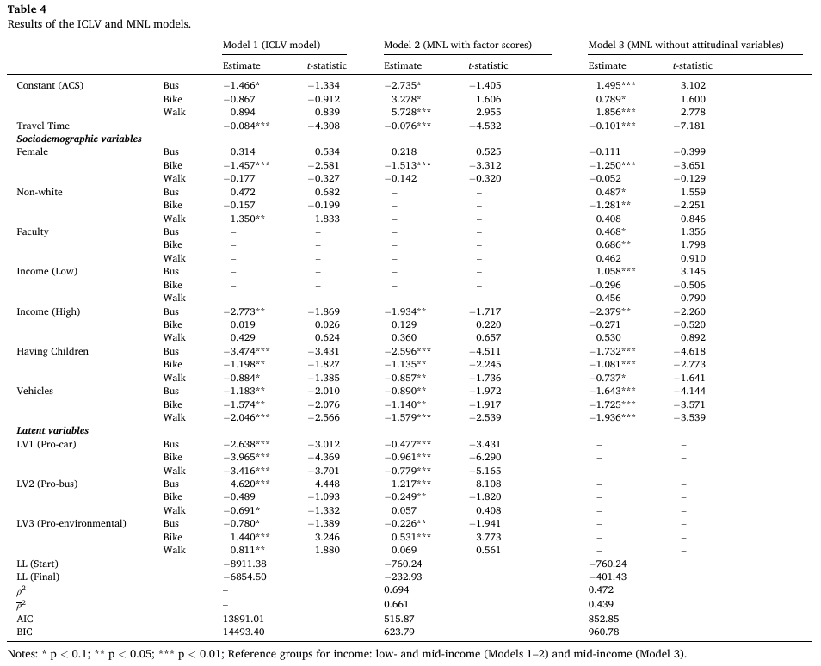
研究背景
四、研究结果
3个模型离散选择的结果，见表。
模型3是MNL模型（无态度变量）。
替代常数项（ACS）在所有非汽车通勤模式中都显示出正且显著，表明了在其他条件相同的情况下，这些通勤模式的效用大于汽车的效用。
而实际调查中汽车在通勤方式中占主导地位，这是因为模型3忽略了态度变量。
数据收集
题目：自动驾驶汽车和街道设计：使用虚拟现实实验探索中央分隔带在提高行人过街安全性方面的作用
研究方法
研究结果
期刊：Accident Analysis and Prevention
情景分析
总结启发

Slide 8
研究背景
四、研究结果
模型2是MNL模型（包括态度变量的因子得分）。
相比于模型3，模型2的结果有很多改进。例如模型3中显著的社会人口变量，在模型2中不再显著（因此被删除）。
表明了通勤者的社会人口特征对交通方式选择的影响通过影响他们的态度而起作用。
但是，MNL模型还是不能正确反映社会人口因素与交通方式选择之间的间接关联。
数据收集
题目：自动驾驶汽车和街道设计：使用虚拟现实实验探索中央分隔带在提高行人过街安全性方面的作用
研究方法
研究结果
期刊：Accident Analysis and Prevention
情景分析
总结启发

Slide 9
研究背景
四、研究结果
模型1是ICLV模型。
ICLV模型的结果进一步凸显了态度潜变量的作用。
与社会人口学变量相比，态度潜变量显示出相对更大且具有统计学意义的系数。
数据收集
题目：自动驾驶汽车和街道设计：使用虚拟现实实验探索中央分隔带在提高行人过街安全性方面的作用
研究方法
研究结果
期刊：Accident Analysis and Prevention
情景分析
总结启发

Slide 10
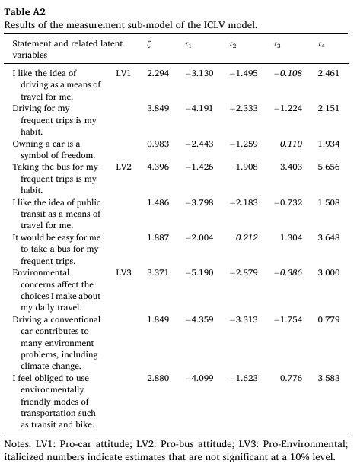
研究背景
四、研究结果
ICLV模型的测量关系结果，见表。
数据收集
题目：自动驾驶汽车和街道设计：使用虚拟现实实验探索中央分隔带在提高行人过街安全性方面的作用
研究方法
研究结果
期刊：Accident Analysis and Prevention
情景分析
总结启发

Slide 11
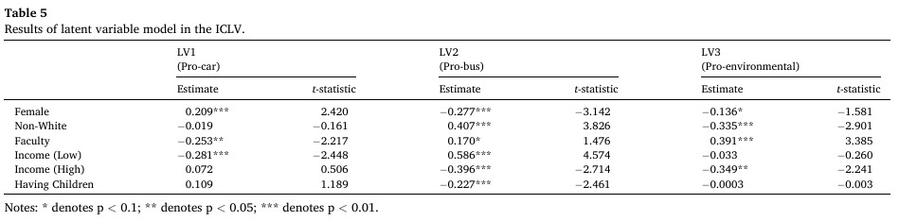
研究背景
四、研究结果
ICLV模型的潜变量模型的结果，见表。
数据收集
题目：自动驾驶汽车和街道设计：使用虚拟现实实验探索中央分隔带在提高行人过街安全性方面的作用
研究方法
研究结果
期刊：Accident Analysis and Prevention
情景分析
女性持有支持汽车态度；相反，学术性教师和低收入者是持有反对汽车态度；
女性、高收入者和孩子的存在持反对公共态度；非白人、学术性教师和低收入者与之相反；女性、非白人、行政工作人员和高收入者不太支持环境态度。
总结启发

Slide 12
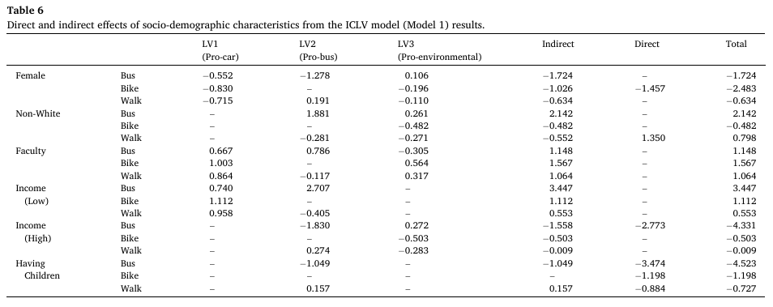
研究背景
四、研究结果
综合ICLV模型的测量关系和潜变量模型的结果，并总结了社会人口特征的直接和间接影响，见表。
数据收集
题目：自动驾驶汽车和街道设计：使用虚拟现实实验探索中央分隔带在提高行人过街安全性方面的作用
研究方法
研究结果
期刊：Accident Analysis and Prevention
情景分析
总结启发
可以得出，个人的态度和偏好在其出行选择中起着至关重要的作用，ICLV模型为研究校园通勤方式的选择行为提供了重要的工具。

Slide 13
研究背景
五、情景分析
基于ICLV模型结果，研究了在两种不同情景下，分析校园通勤的出行模式占比的变化。
（1）情景1：公交车出行时间的改善；
（2）情景2：校园社区成员态度的改变。
数据收集
题目：自动驾驶汽车和街道设计：使用虚拟现实实验探索中央分隔带在提高行人过街安全性方面的作用
研究方法
研究结果
期刊：Accident Analysis and Prevention
情景分析
总结启发

Slide 14
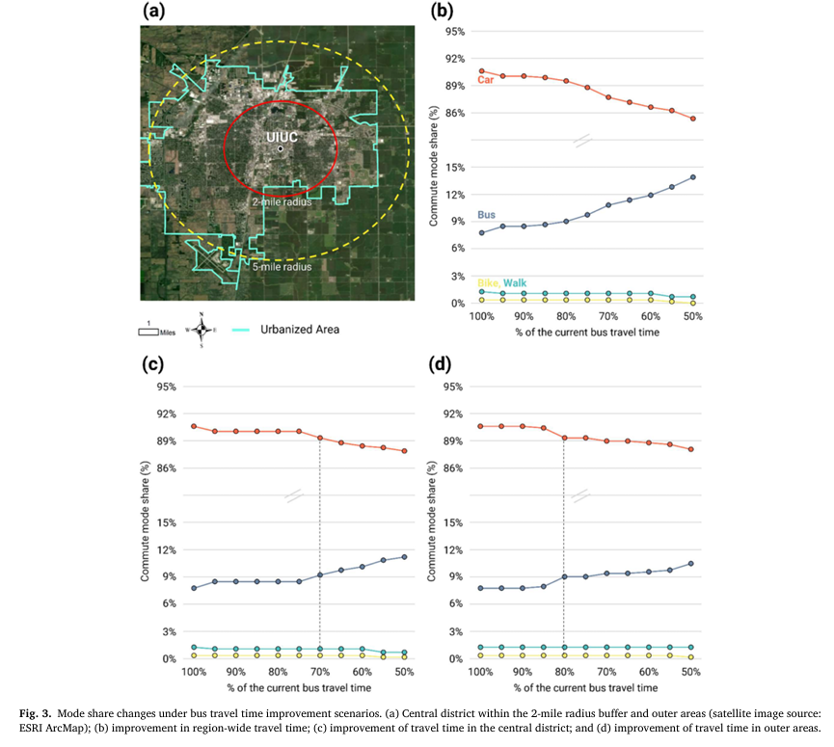
研究背景
（一）情景一：公交出行时间的改善
将市区按照2英里半径分为两个区，样本也几乎一分为二，研究当公交出行时间减少50%时，公交出行时间不同程度的改进。
（1）中心地区有268名受访者；
（2）边缘地区有286名受访者。
注：
红：汽车
蓝：公交
黄：自行车
绿：步行
数据收集
题目：自动驾驶汽车和街道设计：使用虚拟现实实验探索中央分隔带在提高行人过街安全性方面的作用
研究方法
研究结果
期刊：Accident Analysis and Prevention
情景分析
总结启发

Slide 15
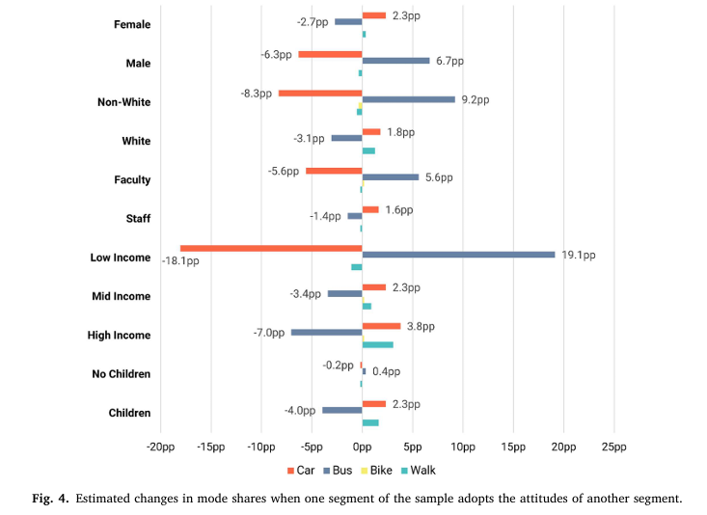
研究背景
（二）情景二：校园社区成员态度的改变
研究通勤者态度的改变影响校园通勤的出行模式占比，即样本的一个部分采用另一个部分的态度同时保持ICLV模型的其他部分相同时通勤模式的占比的变化。
研究了与5个关键社会人口学虚拟变量相关的11种情景：
性别（2组）
种族（2组）
工作单位（2组）
收入水平（3组）
孩子的存在（2组）
注：
橙：汽车
蓝：公交
数据收集
题目：自动驾驶汽车和街道设计：使用虚拟现实实验探索中央分隔带在提高行人过街安全性方面的作用
研究方法
研究结果
期刊：Accident Analysis and Prevention
情景分析
总结启发

Slide 16
研究背景
六、研究总结
本研究通过采用综合选择和潜在变量 （ICLV） 模型来充分解决态度变量的作用，从而分析了校园成员通勤方式的选择。
通过与传统的多项式逻辑回归（MNL）模型相比，展示了ICLV模型在处理潜变量和态度变量方面的优势，对校园成员的通勤模式选择提供了更丰富细致的理解。
通过情景分析的结果，可以得出：改变通勤者的态度与改善实际交通系统的措施，对于促进可持续交通、绿色交通具有同样的效用。
数据收集
题目：自动驾驶汽车和街道设计：使用虚拟现实实验探索中央分隔带在提高行人过街安全性方面的作用
研究方法
研究结果
期刊：Accident Analysis and Prevention
情景分析
总结启发

Slide 17
文献汇报
感谢观看！

